Slide 1
Сервис по формированию и передаче данных управляющих организаций, расчетных центров, ресурсоснабжающих организаций, производителей приборов учета в государственную информационную систему жилищно-коммунального хозяйства (ГИС ЖКХ)
ООО «ЖКХ-Онлайн»
АИС24

Slide 2
ВОЗМОЖНОСТЬ ОПЕРАТИВНОГО РАСКРЫТИЯ ИНФОРМАЦИИ
АИС24
ООО «ЖКХ-Онлайн» создана в 2016 году для предоставления онлайн-сервиса по реализации Федерального закона от 21.07.2014 № 209-ФЗ «О государственной информационной системе жилищно-коммунального хозяйства» и совместного приказа Минкомсвязи России и Минстроя России от 29.02.2016 № 74/114/пр «Об утверждении состава, сроков и периодичности размещения информации поставщиками информации в государственной информационной системе жилищно-коммунального хозяйства».
В настоящее время сервисом, разработанным ООО «ЖКХ-Онлайн» - «Автоматизированная информационная система 24» (АИС24), пользуются более 300 организаций из 8 субъектов Российской Федерации (Москва, Санкт-Петербург, Московская, Ленинградская, Владимирская, Самарская и Ивановская области, и Республика Крым).
«ЖКХ-Онлайн»

Slide 3
ОТВЕТСТВЕННОСТЬ ОРГАНИЗАЦИЙ, ОБЯЗАННЫХ РАЗМЕЩАТЬ ИНФОРМАЦИЮ В ГИС ЖКХ
АИС24

Данные в ГИС ЖКХ должны быть предоставлены до 1 января 2018 года
(для Москвы, Санкт-Петербурга и Севастополя - до 1 июля 2019 года).
Неразмещение информации в соответствии с действующим
законодательством РФ в ГИС ЖКХ влечет наложение штрафа
до 20 тысяч рублей (ст. 13.19.2 КоАП РФ).


Для РСО и УО размещение ИПУ, ОДПУ и показания по ним являются
обязательным.

Slide 4
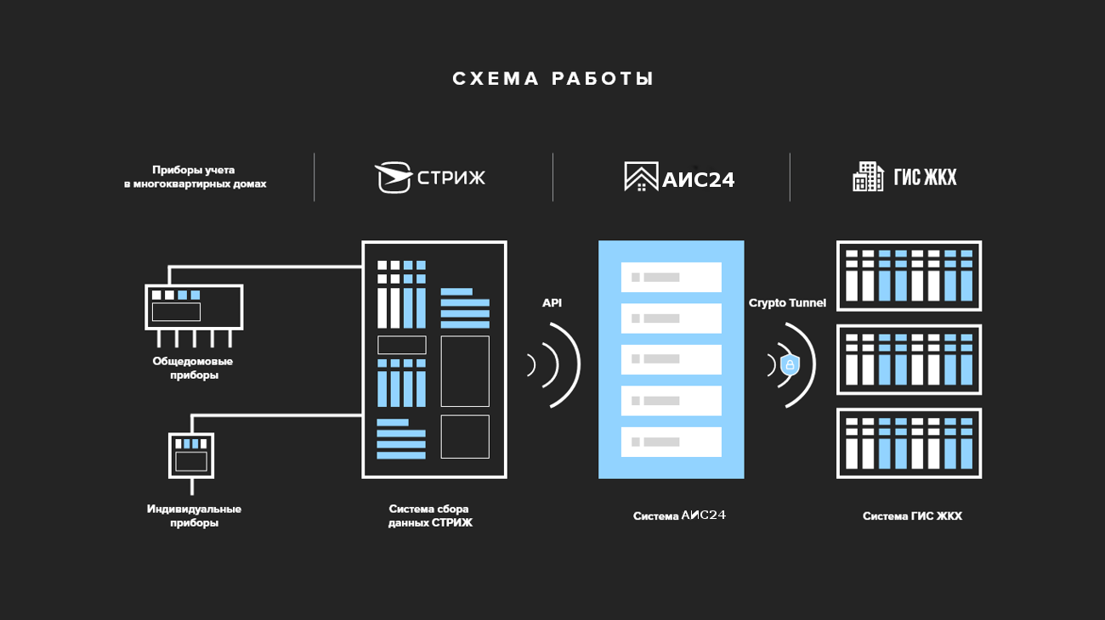
АИС24
СХЕМА ОБМЕНА ДАННЫМИ С ПРОИЗВОДИТЕЛЕМ ПУ

Slide 5
АИС24
Заключение договора ООО "ЖКХ-Онлайн" и ООО "СРТ" 17.11.2017г.

Slide 6
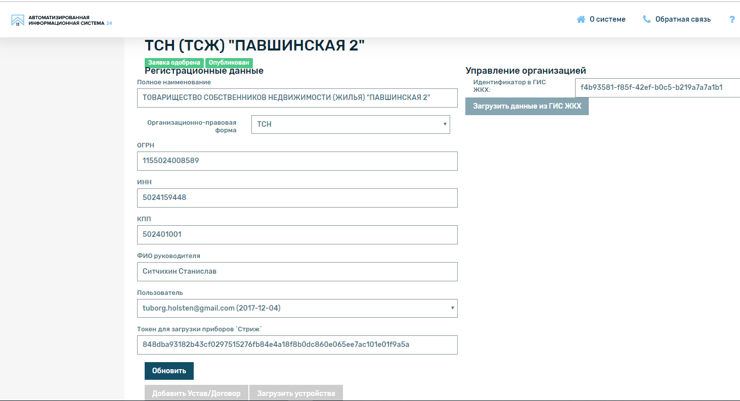
АИС24
РЕАЛИЗАЦИЯ ЗАГРУЗКИ ДАННЫХ ПУ СТРИЖ В АИС24

Slide 7
АИС24
ОБЪЕМ ДАННЫХ ПО ПУ С ПРОИЗВОДИТЕЛЕМ ПУ
№ | Название | Значение | Действие/варианты
1 | Тип прибора учета* | Индивидуальный | Индивидуальный, коллективный, комнатный
2 | Тип дома | Выбор | Жилой Многоквартирный
3 | Номер лицевого счета* | Текстовое значение | Текстовое значение
4 | Межповерочный интервал* | Целочисленное числовое | От 1 до 20
5 | Заводской (серийный) номер ПУ* | Текстовое значение | Текстовое значение
6 | Марка ПУ* | Текстовое значение | Текстовое значение
7 | Модель ПУ* | Текстовое значение | Текстовое значение
8 | Дата установки * | дата | Число, месяц, год
9 | Дата ввода в эксплуатацию* | дата | Число, месяц, год
10 | Акт ввода ПУ в эксплуатацию | файл | Формат PDF, RTF, DOC, DOCX, XLS, XLSX, JPEG, JPG, TIFF

Slide 8
АИС24
ОБЪЕМ ДАННЫХ ПО ПУ С ПРОИЗВОДИТЕЛЕМ ПУ
11 | Наличие возможности дистанционного снятия показаний* | Выбор | Да Нет
12 | Наименование системы дистанционного снятия показаний | Текстовое значение | Текстовое значение
13 | Дата последней поверки* | дата | Число, месяц, год
14 | Дата опломбирования ПУ заводом изготовителем* | дата | Число, месяц, год
15 | Наличие датчиков температуры | Выбор | Да Нет
16 | Информация о наличии датчиков температуры с указанием их местоположения на узле учета | Текстовое значение | Текстовое значение
17 | Наличие датчиков давления | Выбор | Да Нет
18 | Информация о наличии датчиков давления с указанием их местоположения на узле учета | Текстовое значение | Текстовое значение
19 | Объем ресурса(ов) определяется только с помощью текущего ПУ (связей с другими ПУ нет)* | Выбор | Да Нет
20 | Коммунальный ресурс* | Выбор | Горячая вода Холодная вода Электрическая энергия Газ

Slide 9
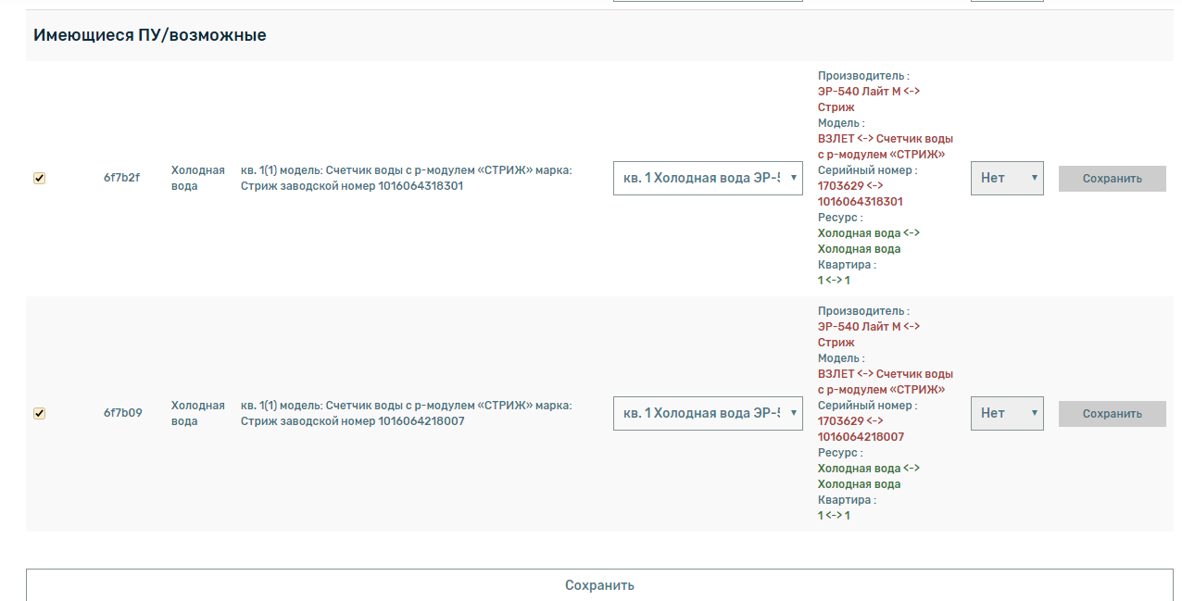
АИС24
РЕАЛИЗАЦИЯ ЗАГРУЗКИ ДАННЫХ ПУ СТРИЖ В АИС24

Slide 10
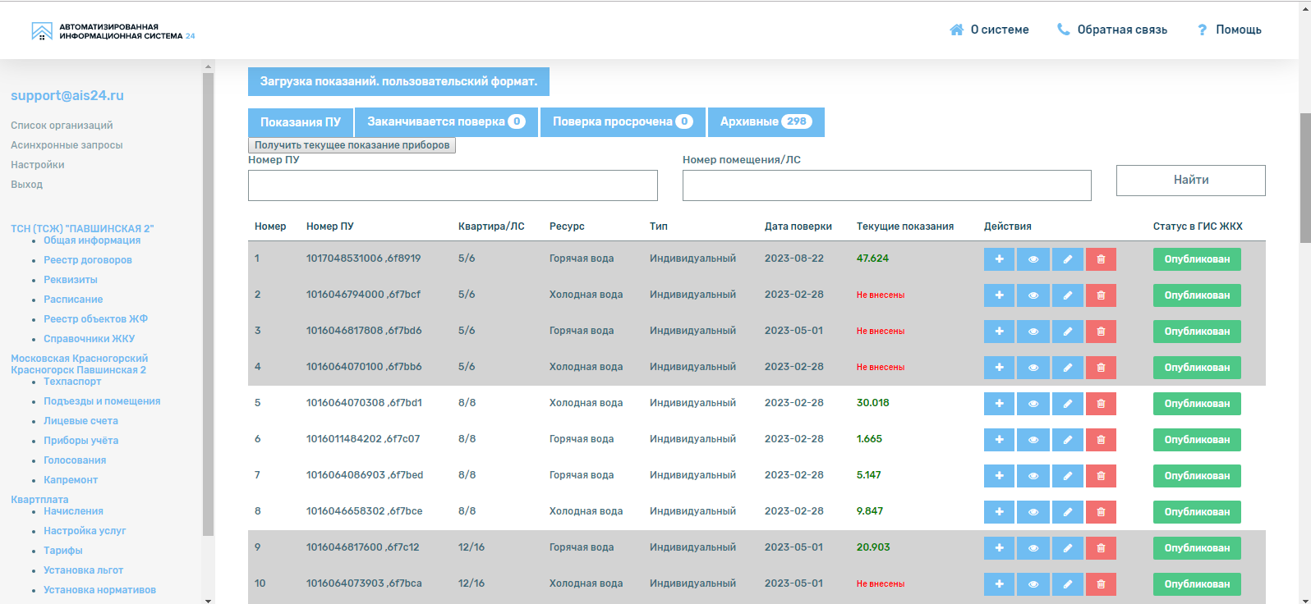
АИС24
ПУ АВТОМАТИЧЕСКИ ПЕРЕДАЮТСЯ В ГИС ЖКХ ЧЕРЕЗ АИС24

Slide 11
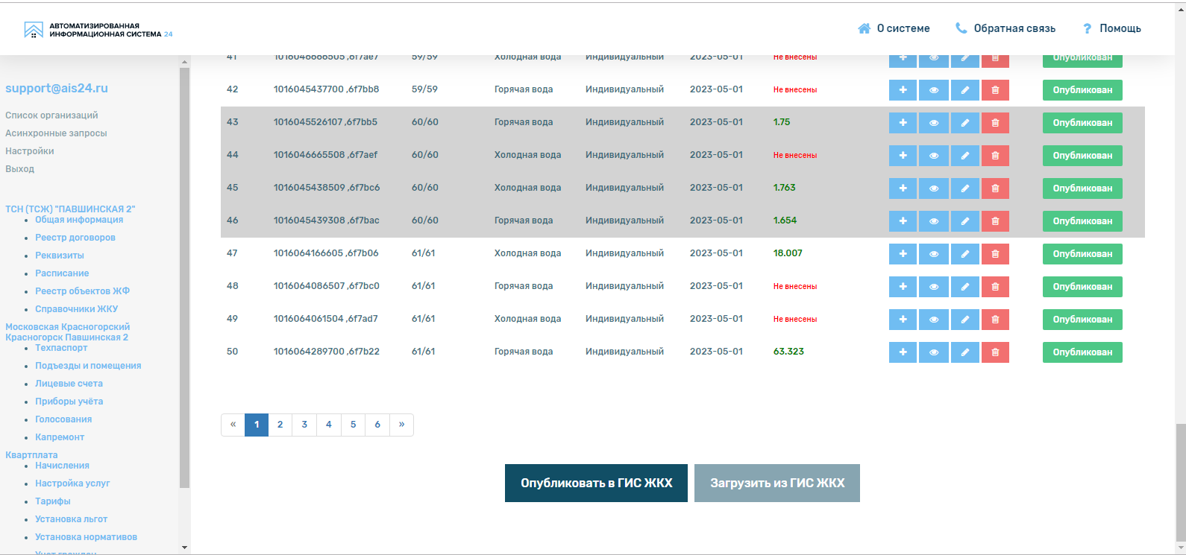
АИС24
ПУ АВТОМАТИЧЕСКИ ПЕРЕДАЮТСЯ В ГИС ЖКХ ЧЕРЕЗ АИС24

Slide 12
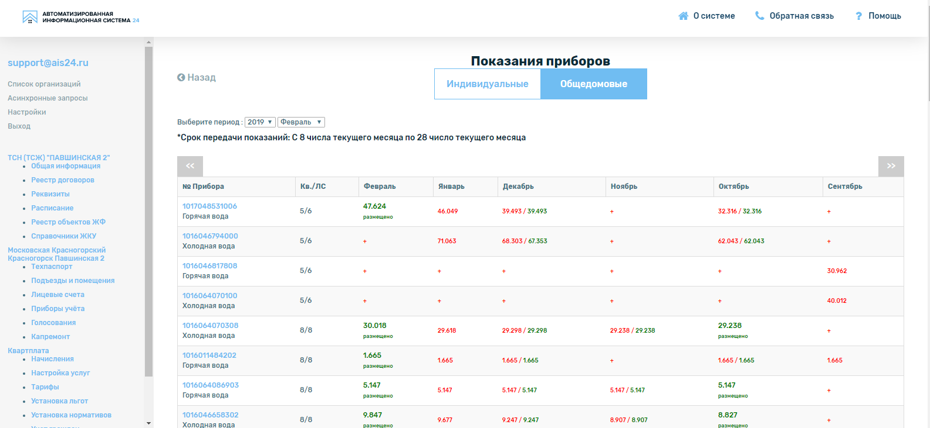
АИС24
ПОКАЗАНИЯ ПУ АВТОМАТИЧЕСКИ ПЕРЕДАЮТСЯ В ГИС ЖКХ ЧЕРЕЗ АИС24

Slide 13
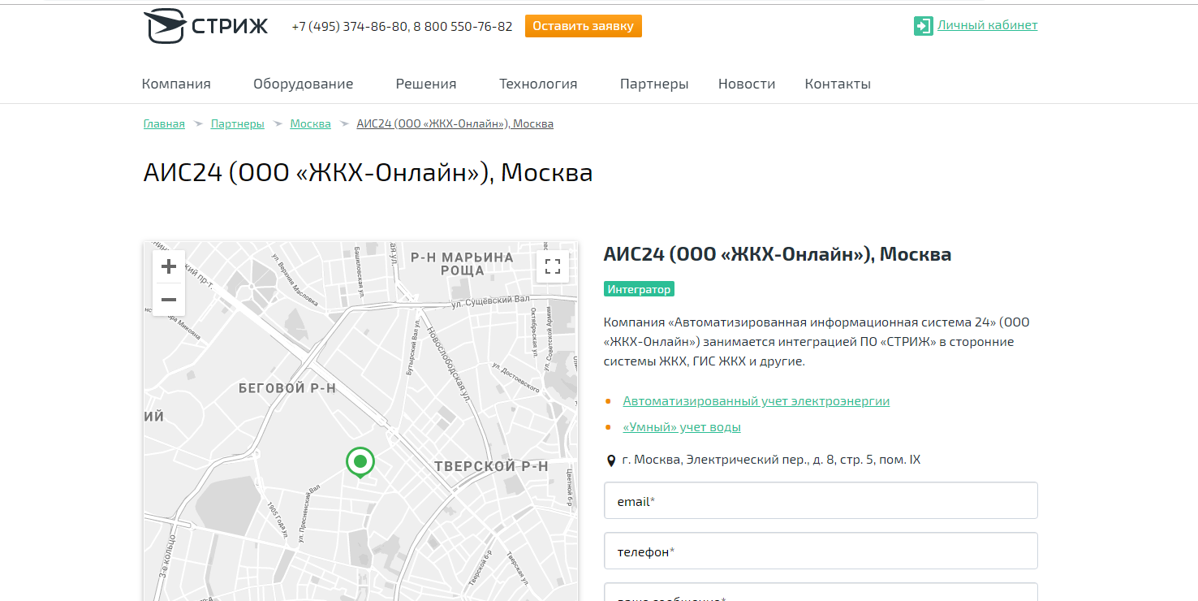
АИС24
ПЛЮСЫ В МАРКЕТИНГЕ
Приборы учета автоматически размещаются в ГИС ЖКХ
Показания ИПУ и ОДПУ передаются в ГИС ЖКХ автоматически и в срок установленный законодательством.

Slide 14
НАШЕ ПРЕДЛОЖЕНИЕ ДЛЯ ВАС
АИС24

Автоматизированный продукт внесения данных в ГИС ЖКХ

Персональное сопровождение по внесению данных в ГИС ЖКХ

Ведение сайта организации (УК,ТСЖ,ЖСК) с личными кабинетами жильцов, с возможностью просмотра начисления платежей и удобными системами оплаты ЖКУ (Сбербанк онлайн, Яндекс деньги и т.д.)

Интеграция с отраслевым решением 1С для организаций в ЖКХ

Сервис начислений ЖКУ
Резервное хранение данных, ваши данные всегда защищены, надежно хранятся и дублируются на наших серверах


Минимальная стоимость по рынку услуг, в зависимости от пакета заказанных услуг
P.S. программа не допускает несвоевременную передачу данных, которая может привести к дополнительным финансовым потерям.

Slide 15
СПАСИБО ЗА ВНИМАНИЕ!
Контакты:
+7 (499) 348-12-77
+7 (926) 154-30-21
info@ais24.ru
www.ais24.ru

